Slide 1







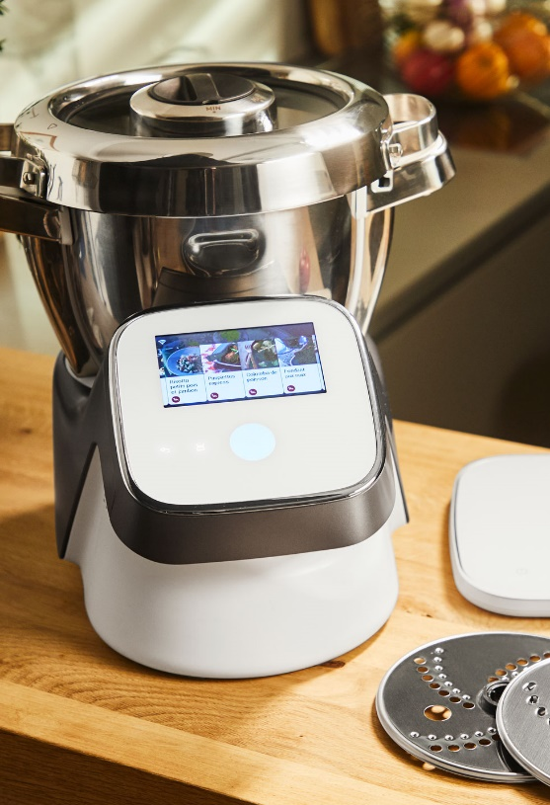








TECHNICIEN.NE OUTILLAGE ET BUREAU D’ETUDES H/F
Groupe SEB : qui sommes-nous ?
Informations clés :
Tefal, Moulinex, Krups, Rowenta, Arno, … autant de marques qui font partie du quotidien de millions de consommateurs dans plus de 150 pays. Le Groupe SEB (7.3 milliards de CA – 34 000 collaborateurs) a su s’imposer comme le leader mondial du petit équipement domestique grâce à une stratégie de généraliste, sa dynamique d’innovation, son développement international et un outil industriel performant. Le Groupe SEB s’engage à assurer à ses collaborateurs une politique socialement équitable (diversité et inclusion, qualité de vie au travail, …) tout en développant des actions à impact positif pour la société et l’environnement (économie circulaire, engagement citoyen, …)
Selongey (21)
2
BE Outillage
Alternance
Septembre 2021
Bac+2
Français
Vos missions
Dans le cadre des orientations stratégiques du Groupe :
Nous recherchons un.e ALTERNANT.E TECHNICIEN.NE OUTILLAGE ET BUREAU D’ETUDES pour notre de site industriel basé à Selongey, près de Dijon (21). Cette alternance d’une durée de 12 à 24 mois est à pourvoir à la rentrée 2021.
Intégré.e au sein de l’équipe Bureau d’Etudes Outillage, vous apprenez le métier d’emboutisseur découpeur en participant à divers projets d’industrialisation du site.
Votre mission comporte en fonction des sujets :
De la conception (3D&2D) d’outils ou machines spéciales servant à transformer des pièces métalliques ; conception de prototype, outil neuf ou amélioration d’outil existant.
Montage, contrôle, mise au point et essais des outils et machines à l’outillage ou sur lignes de fabrication.
Vous pouvez également être amené.e à intégrer un groupe projet dans le cadre d’un projet d’amélioration continue du site.
Profil recherché
Etudiant.e en baccalauréat général ou technique à dominante mécanique et matériaux, vous préparez un BTS Conception des Processus de Découpe et d'Emboutissage ou équivalent, et souhaitez acquérir une expérience significative sur un site industriel au cours d’un contrat en alternance, au sein d’un Groupe international.
Vous avez des connaissances en CAO et avez déjà mené des projets de conception mécanique au travers de votre cursus.
Cette mission requiert goût du terrain, polyvalence, capacités d’adaptation et d’analyse.
Votre sens de l’initiative, votre bon relationnel, votre implication et votre esprit d'équipe vous permettront de réussir cette mission.
Merci de candidater sur : http://www.groupeseb-careers.com/
Notes:
- CA à jour

